Slide 1
основные средства обучения в коррекционно-педагогической работе с детьми с нарушением слуха
Выполнила:
студентка 3 курса группы УпрСО
Балкизова М.Д.

Slide 2
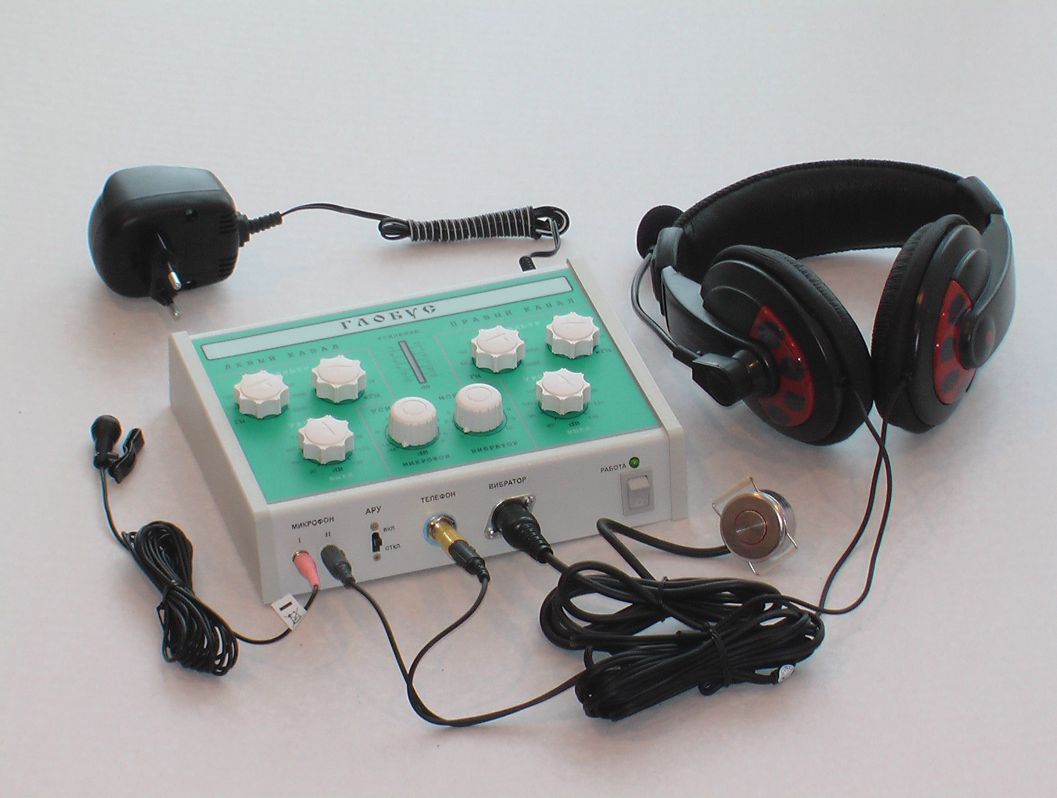
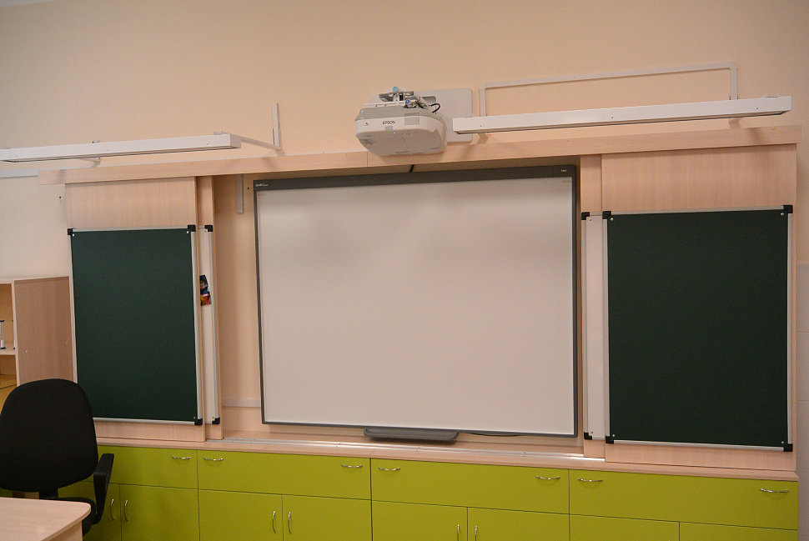
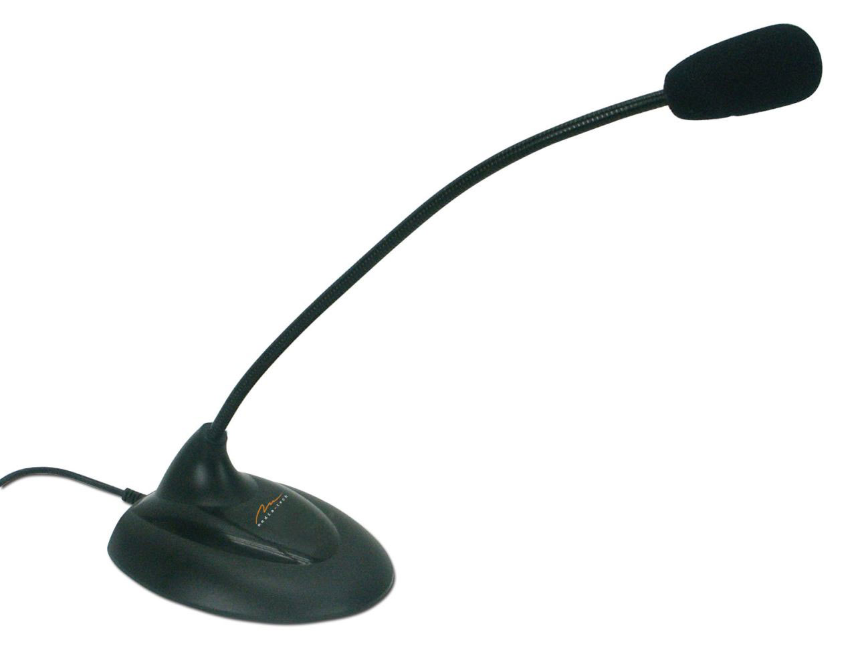
Средства обучения и воспитания – все то, через что осуществляется образовательный процесс
Т.А. Стефановская считает основными средствами обучения и воспитания учащихся: виды деятельности, типичные для данного возраста; среду в педагогическом плане (микросреду); предметы и приспособления для осуществления какой-либо деятельности.
С.Е. Гайдукевич, Н.Н. Баль и др. к средовым ресурсам образовательного процесса относят пространственные, предметные, организационные, социально-психологические ресурсы. Е.Г. Речицкая перечисляет специфические средства обучения и воспитания учащихся с нарушением слуха.
средства наглядности микрофон звукоусиливающая аппаратура

Slide 3
Средовые ресурсы образовательного процесса
Пространственные ресурсы:
В пространстве кабинетов для занятий всем классом, индивидуальных и групповых занятий традиционно выделяют зоны:
– зона, в которой пространственно-организующим элементом выступает настенное зеркало (перед которым проводится значительная часть индивидуальных занятий по постановке и автоматизации звуков, мимическая гимнастика и другие упражнения);
– зона для занятий – образуется из столов и стульев для детей, настенных досок (грифельных, магнитных), фланелеграфа;
– зона рабочего места сурдопедагога (учителя начальных классов), учителядефектолога – состоит из стола педагога, шкафов для наглядных пособий, книг и др., места для магнитофона, компьютера и пр.

Slide 4
Предметные ресурсы:
• 1) специальная мебель и оборудование: умывальник, стол возле настенного зеркала с местным освещением, парты и стулья, экран для закрывания лица сурдопедагога и др.;
• 2) аппараты и приборы: компьютер, проектор, экран, диапроектор (или фильмоскоп), микрофон, звукоусиливающая аппаратура коллективного пользования, индивидуальные слуховые аппараты, зеркала ручные и настенное, магнитофон, диктофон, метроном, часы и др.;
• 3) медицинский инструментарий и материалы: наборы логопедических зондов и шпателей, вата, бинт, марлевые и бумажные салфетки, дезинфицирующий материал;
• 4) оборудование для демонстрации: настенные доски (грифельные и магнитные), наборное полотно, фланелеграф и др.;
• 5) школьные принадлежности: белый и цветной мел, наборы цветных карандашей, ручек, маркеров, фломастеров, альбомы, краски, кисточки, тетради и др.;
• 6) дидактический материал: настенная касса букв, настенная слоговая таблица, индивидуальные кассы букв и слогов, звуковые и слоговые схемы слов, таблички с разной информацией; различные игры для развития речи, мелкой моторики, сенсорных способностей, воображения, внимания и памяти, мыслительных операций; наглядноиллюстративный материал, игрушки (в том числе и звучащие), муляжи, конструкторы, счетный материал, материал для обследования, книги для чтения, учебники, учебные пособия, компьютерные программы («Мир за твоим окном», «Лента времени», «В городском дворе», «Моя жизнь», «Состав числа», «Видимая речь», «Текстовый редактор» и др.) и т.п.

Slide 5
Организационные ресурсы:
• Введение режимов учебной работы (на уроке, в течение дня, недели, месяца, года).
• Единый речевой режим (как система мероприятий и требований, направленных на закрепление усвоенных детьми правильных произносительных навыков) в образовательном учреждении и семье.
• Словесная устная и письменная речь сурдопедагога как образец (орфоэпическая правильность, неторопливый темп, достаточная громкость и выразительность, слитность речи, правильное речевое дыхание, опора на гласные звуки, грамотность), дактильная и жестовая формы речи.
• Дозировки различных видов нагрузки, учебного (и в том числе речевого и языкового) материала – дифференцированно, с учетом нарушения слуха, речевого нарушения и этапа коррекционной работы.
• Смысловое структурирование всех видов взаимодействий в образовательной среде. Подбор учебного (в том числе и лингвистического) материала: в частности, коммуникативно-значимого для ученика с нарушением слуха, доступного по содержанию, соответствующего его произносительным возможностям. Использование в качестве правил, регламентирующих речевую и другую деятельность детей, различных памяток.

Slide 6
Социально-психологические ресурсы:
• Наличие у педагогов, родителей, сотрудников учреждения образования, сверстников адекватных установок, мотивов, стиля и характера взаимодействия с ребенком с нарушением слуха.
• Педагог взаимодействует не только с ребенком с нарушением слуха, но и с его семьей («семейная центрированность»), действует в рамках технологии профессионального взаимодействия («междисциплинарность взаимодействия»).
• Терпеливое, тактичное и доброжелательное отношение педагога к ребенку и его родителям (в любых ситуациях общения).
• Педагог выбирает коммуникативную тональность в процессе консультирования родителей, различных специалистов.
• Участие родителей в коррекционно-педагогическом процессе создает благоприятную среду для работы по преодолению и предупреждению нарушений у детей.
• Важным является формирование у родителей адекватной позиции в отношении наличия того или иного нарушения у ребенка (в противоположность неадекватной – недооценки или гиперрефлексии на дефекте)

Slide 7
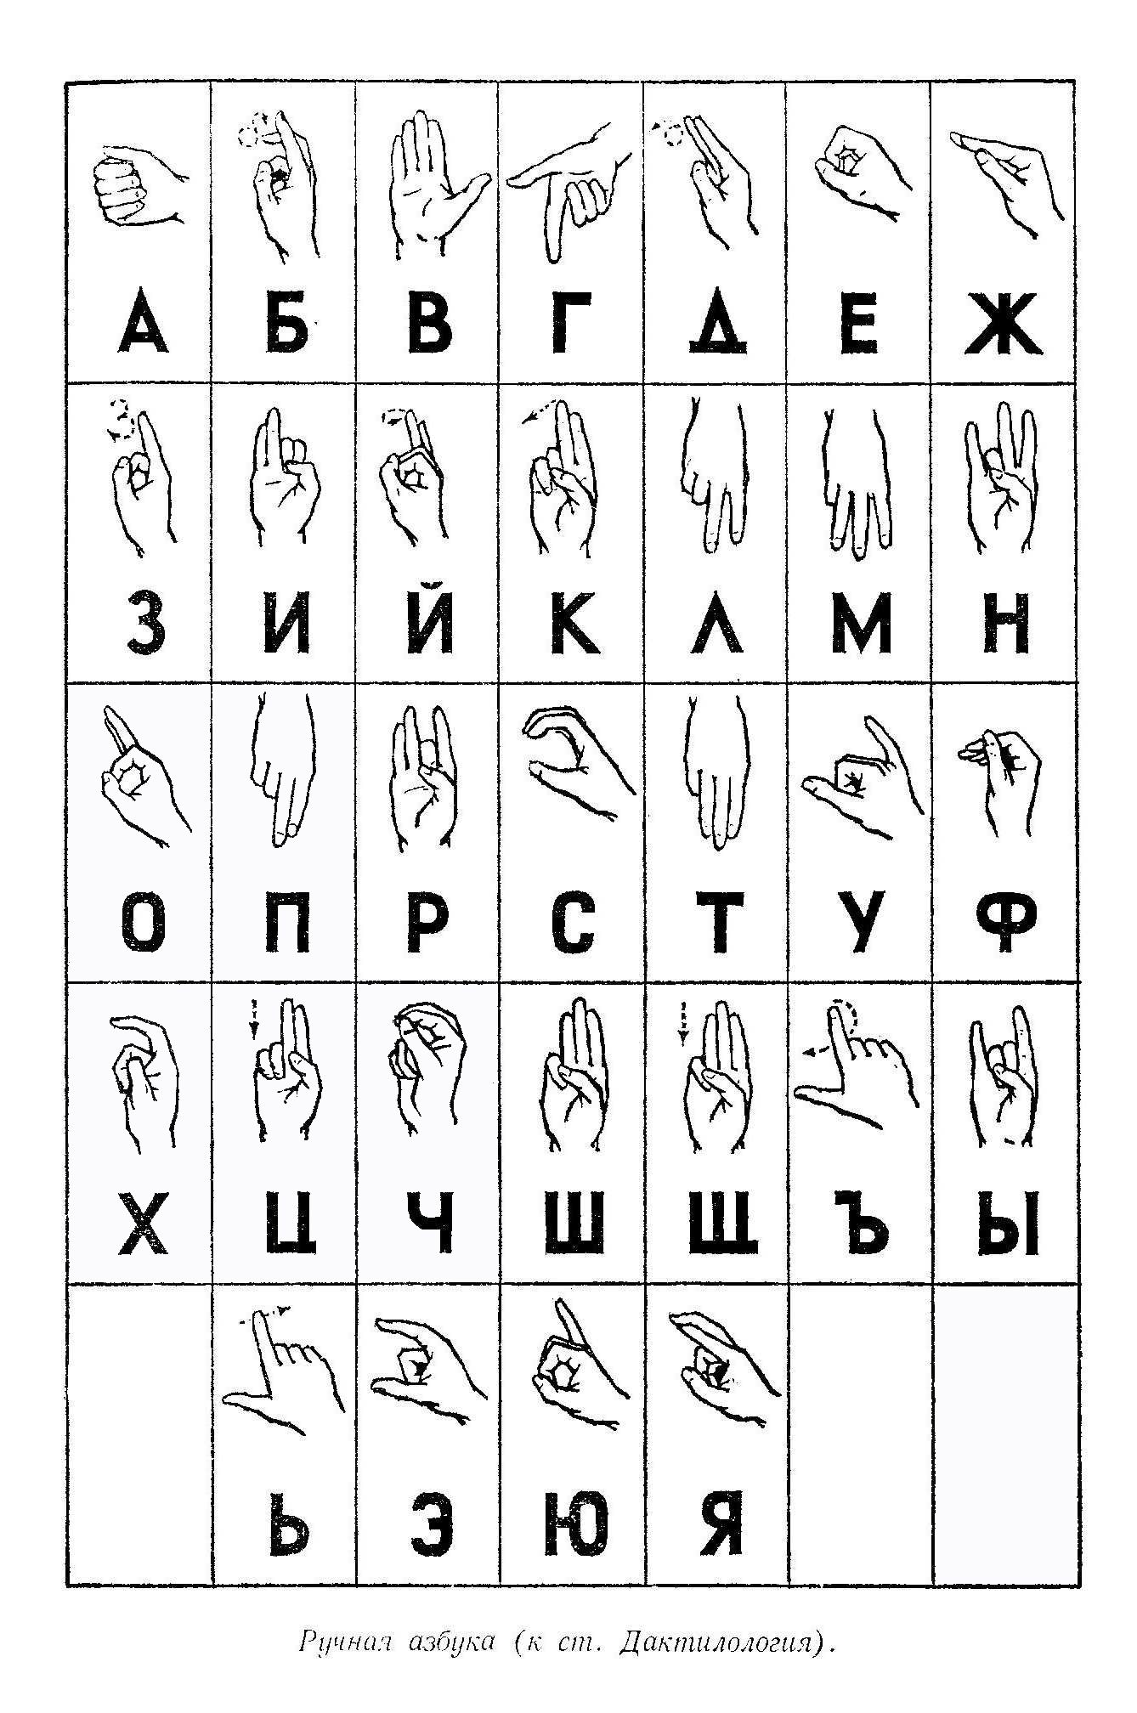
Специальное обучение детей с нарушением слуха включает использование как специфических средств, так и применяющихся в массовой общеобразовательной школе (Е.Г. Речицкая).
Специфические средства:
- дактилология, используемая в качестве вспомогательного средства, облегчающего восприятие речи и звукового состава слов, жестовая речь;
- звукоусиливающая аппаратура, индивидуальные слуховые аппараты, приспособления для облегчения формирования и коррекции произношения (шпатель, зонды);
- специализированные компьютерные программы, как, например, программа «Видимая речь».
Средство, применяемое в специальной и общеобразовательной школах – письменная речь. Письмо и чтение для неслышащих и слабослышащих детей — не только более доступный способ усвоения знаний, но и полноценные источники овладения языком. Специфична роль письменной речи в развитии познавательной деятельности учащихся.

Slide 8
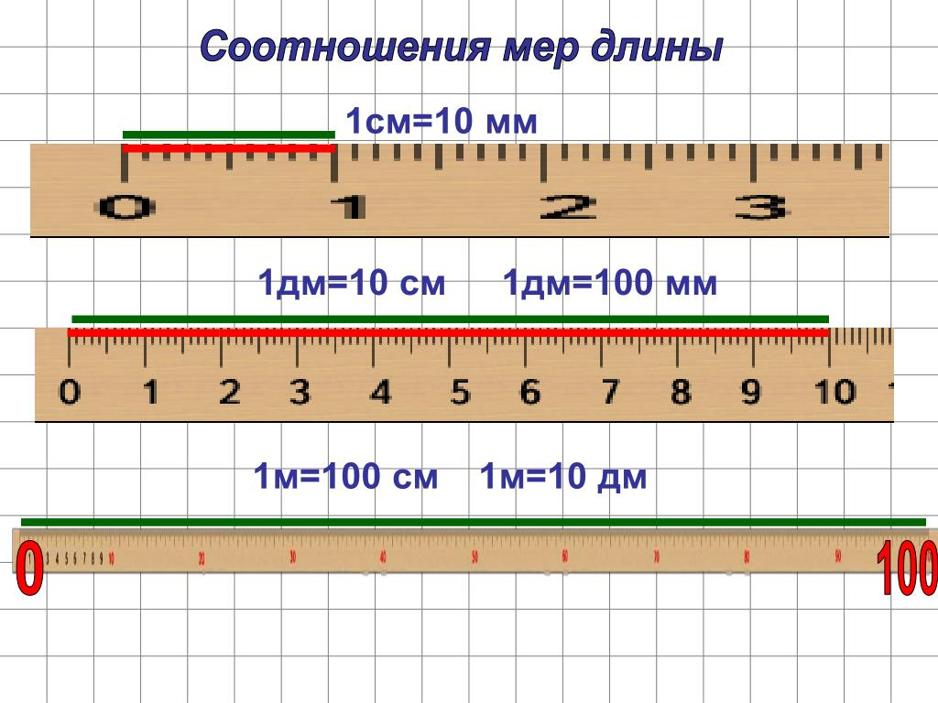
Значительно возрастает и существенно меняется роль наглядных средств (натуральных объектов, их графических изображений, сюжетных картин, макетов, муляжей, экранных пособий) в связи с тем, что они должны в первую очередь не иллюстрировать учебный материал, а наглядно раскрывать его содержание. Наглядные средства делают высказывания мотивированными. С их помощью удается побудить учащихся к общению, что способствует формированию речевых навыков и обобщений.
Особое значение имеют наглядно-действенные средства и приемы, способствующие формированию представлений и понятий: преднамеренное создание ситуаций, инсценировка, драматизация, пантомима. Использование этих приемов помогает наглядно обозначить межпредметные связи, причинно-следственные отношения тех или иных явлений.
Все эти средства обычно используются в сочетании со словесными способами обозначения, доступными учащимся с нарушением слуха на данном уровне их речевого развития.

Slide 9
Виды деятельности, типичные для возраста учащихся
Основные виды деятельности детей и подростков — игра, учение, труд, общение.
Для младших школьников с нарушением слуха также значимы предметнопрактическая деятельность, изобразительная, конструктивная деятельность.
По направленности Т.А. Стефановской выделяется познавательная, общественная, спортивная, художественная, техническая, гедоническая (направленная на получение удовольствия) деятельность.
Любая деятельность включает в себя цель, средства, результат, сам процесс; следовательно, при организации общения, игры, учения, труда необходимо исходить из вышеуказанных основных психологических установок, к которым относится еще один важный компонент — мотивы деятельности. Организовывая деятельность, нужно помнить, что чем разнообразнее виды деятельности, в которые включается ребенок, тем разностороннее он развивается.
Деятельность может быть активной и пассивной.
Активность в обучении позволяет учащемуся быстрее и успешнее осваивать социальный опыт, развивает коммуникативные умения, формирует отношение к окружающей действительности. Познавательная активность обеспечивает интеллектуальное развитие ребенка. Для нее характерна не только потребность решать познавательные задачи, но и необходимость применять полученные знания на практике. Трудовая активность стимулирует быстрое и успешное формирование духовного и нравственного мира личности, определяет готовность много и успешно трудиться.

Slide 10
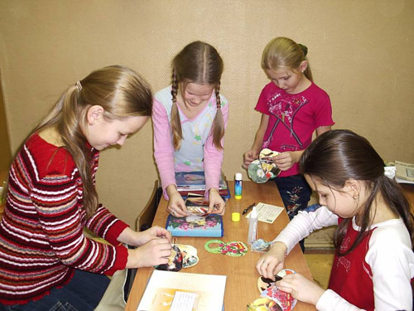
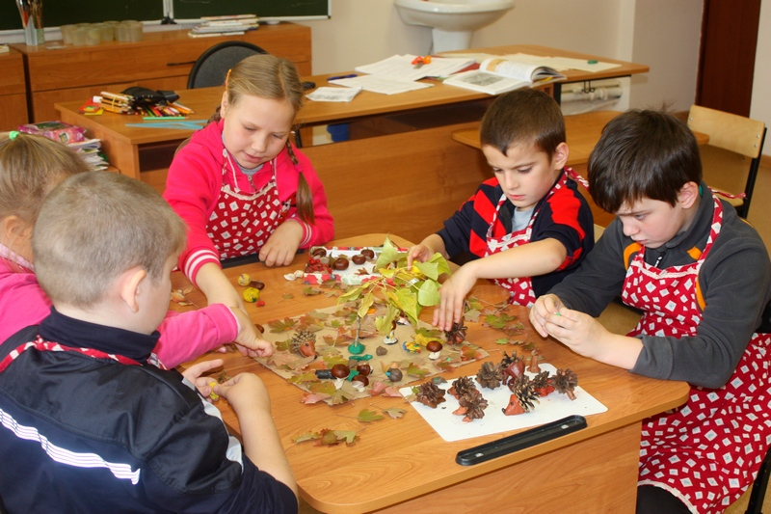
Предметно-практическая деятельность является эффективным средством формирования у детей с нарушением слуха житейских понятий, на основе которых впоследствии формируются научные: природоведческие — о живой и неживой природе; обществоведческие — о городе и деревне, промышленности и сельском хозяйстве, транспорте, труде людей; пространственные, временные, количественные, относительные и др. (Е.Г. Речицкая).
Предметно-практическая деятельность создает основу для усвоения трудовых умений и навыков в тесном взаимодействии с общим и речевым развитием, что повышает осознанность этого процесса. Особое значение при этом должно придаваться формированию интеллектуальных компонентов предметно-практической деятельности — развитию словесной речи и мышления, а также основных общетрудовых умений интеллектуального характера

Slide 11
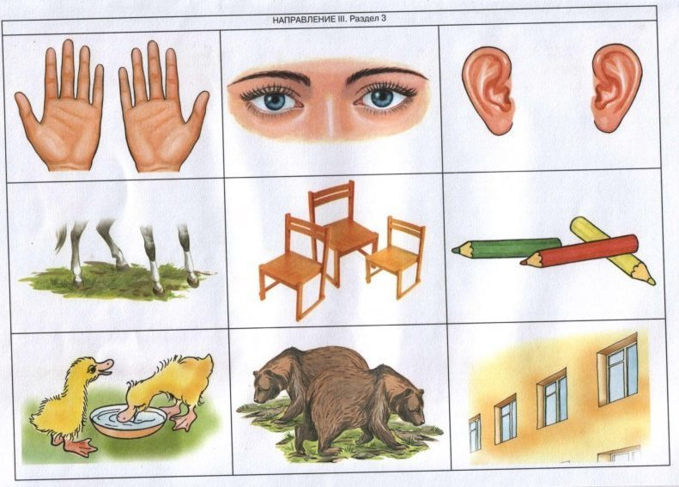
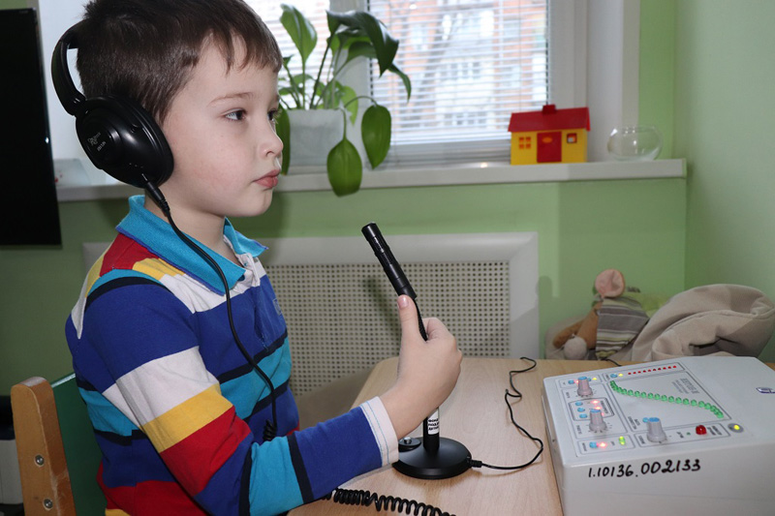
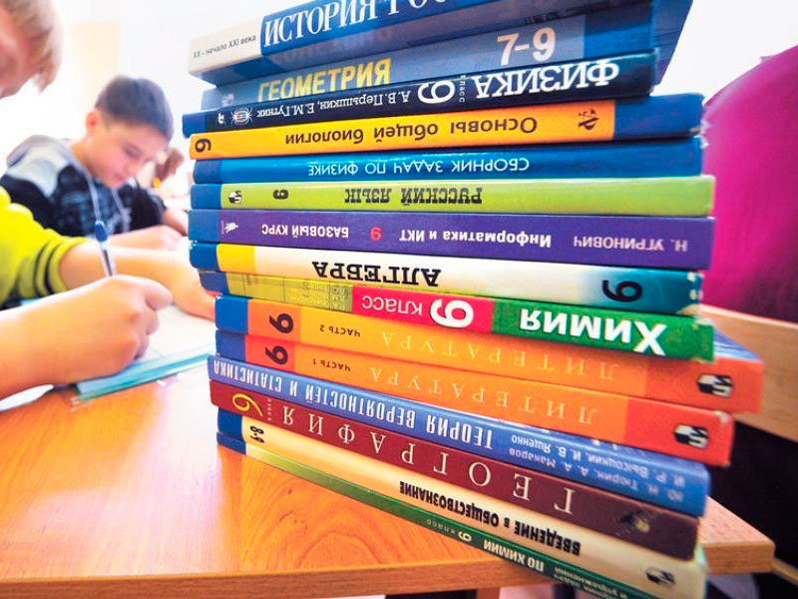
Предметы и приспособления для осуществления различных видов деятельности
К средствам обучения и воспитания относятся предметы и приспособления, необходимые для осуществления различных видов деятельности (учебники и учебные пособия, технические средства обучения (ТСО), наглядные средства, спортивный инвентарь, инструменты и бытовые приборы для трудовой деятельности, школьные принадлежности, звукоусиливающая аппаратура и др.).
Особое место занимают средства массовой коммуникации. Новое актуальное направление в педагогике — медиаобразование. Его задачи: подготовить детей к жизни в современных информационных условиях; научить ребенка воспринимать, понимать различную информацию, научить медиаобщению и др.

Slide 12
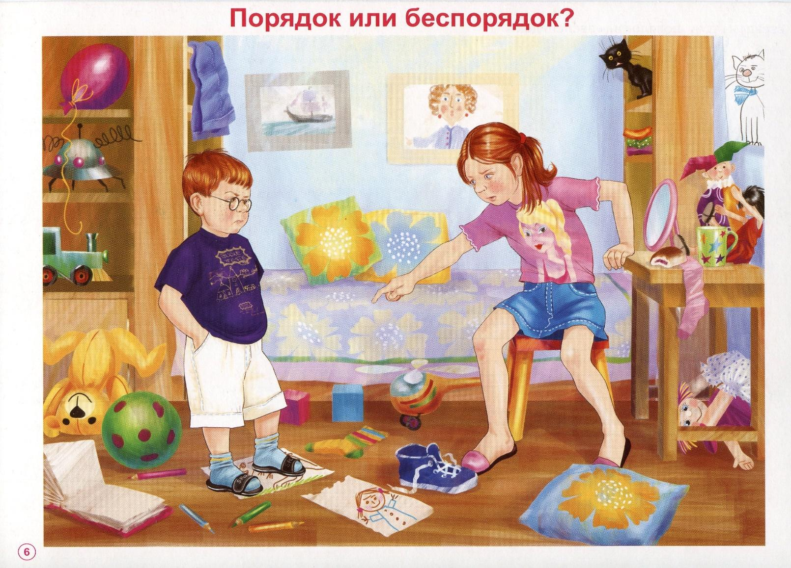
Наглядные средства обучения
Наглядность делят: по характеру изображаемого:
• изобразительная (картины, аппликации, иллюстрации, фотоматериалы, плакаты, рисунки, кино и видеоматериалы, диафильмы);

Slide 13
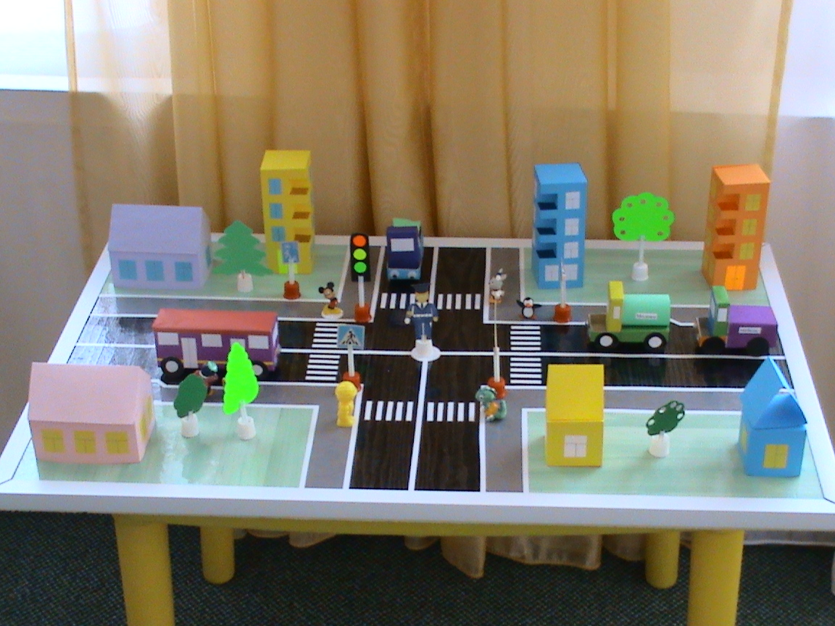
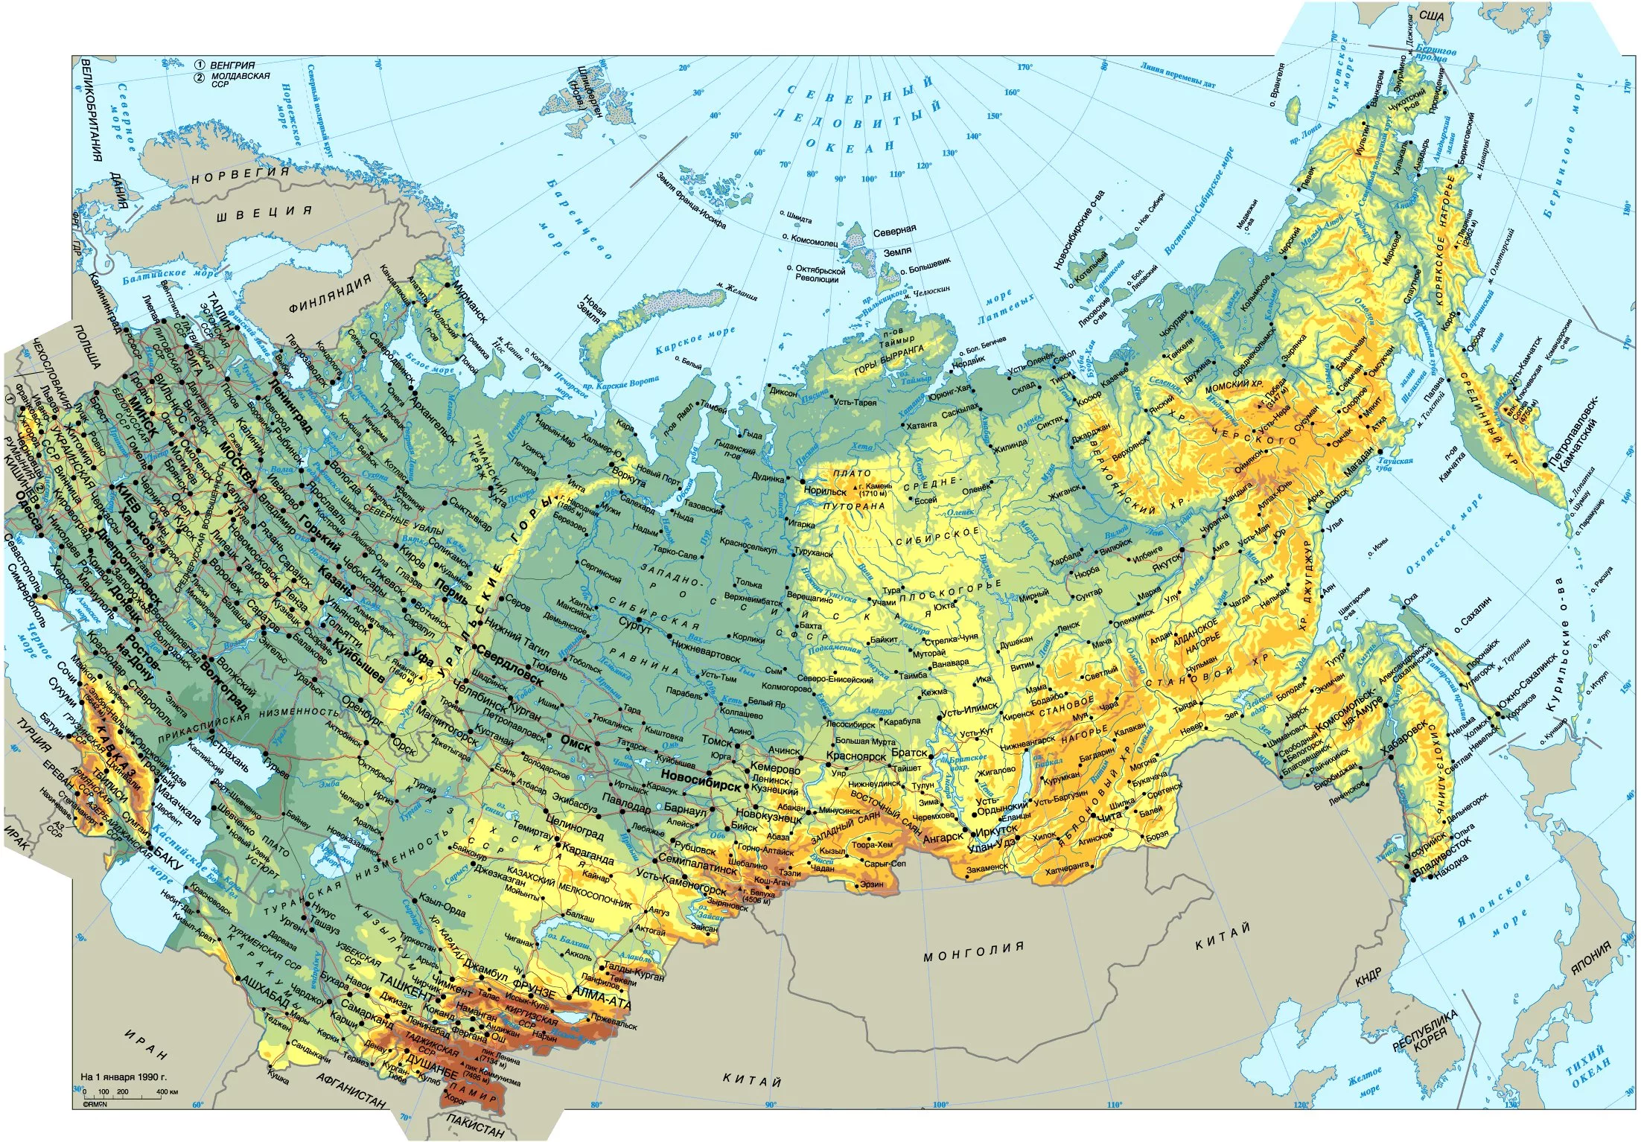
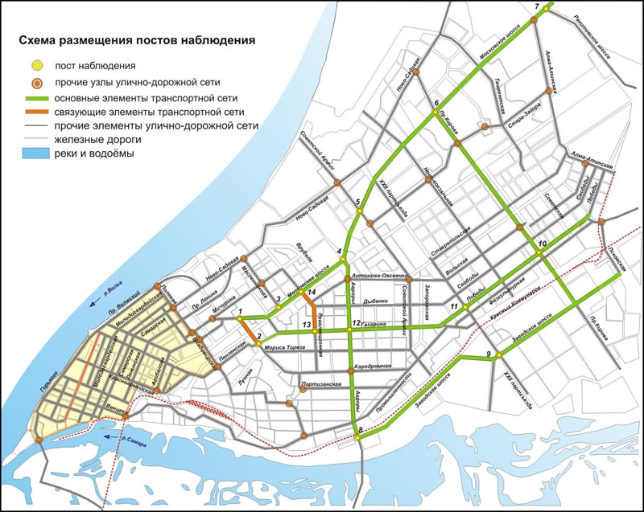
• предметная (макеты, модели, натуральные объекты, предметы быта и др.);
• условно-графическая (карты, схемы, картосхемы, графики);

Slide 14
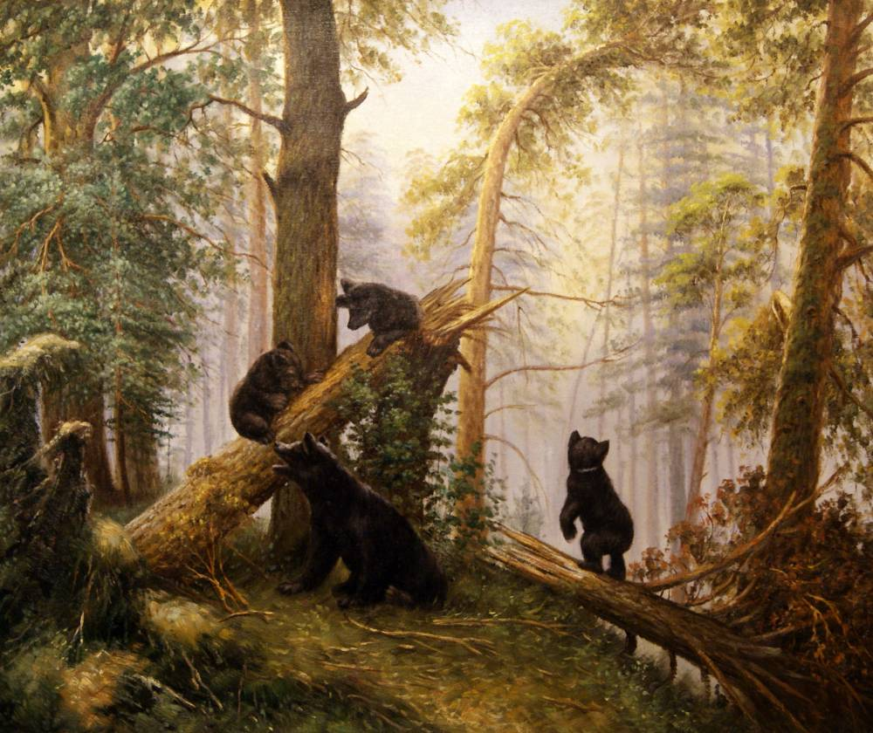
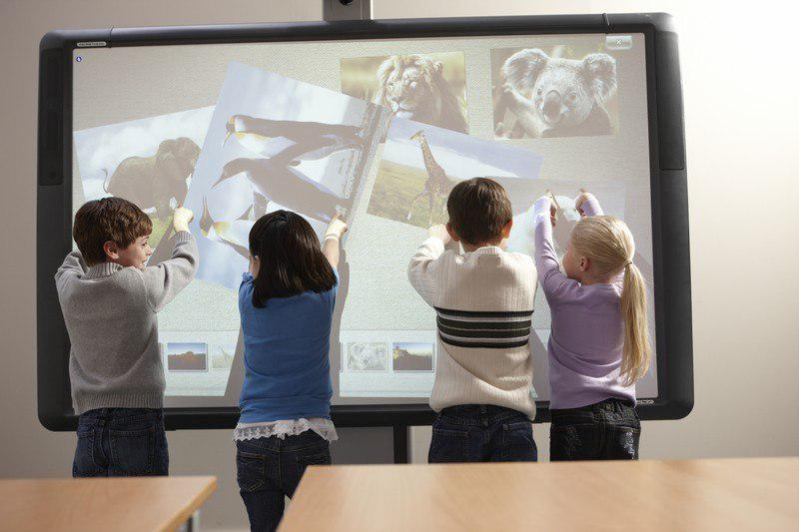
по способу изображения:
•печатная (картины, фотографии, иллюстрации, аппликации, карты, схемы, таблицы);
•экранная и экранно-звуковая наглядность (кинофильмы, видео-, звукозаписи);
• компьютерная (графические изображения: картинки, рисунки, таблицы, графики и др.).

Slide 15
Среда в педагогическом плане (микросреда) как средство воспитания и обучения
Микросреда (среда в педагогическом плане) — это мир взаимосвязанных предметов, явлений, людей, которые постоянно окружают ребенка и обуславливают его развитие. К такому миру прежде всего относятся: естественная природа (конкретное окружение — деревья, кусты, трава, озеро, река и т.п.); микросоциум (ближайшее социальное окружение ребенка): семья, коллектив, неформальные группы (друзья, подруги, взрослые, детские, юношеские организации и объединения); конкретная вторая природа (здания, постройки, мебель, т.е. все то, что создано руками человека).
Семья — основной институт социализации личности школьника. Семейное воспитание имеет свои особенности: члены семьи спаяны естественными узами родства, общностью быта, взаимной помощью и заботой друг о друге; дети участвуют в домашнем труде вместе со взрослыми; их взаимоотношения проникнуты любовью и чаще всего основаны на авторитете родителей. Смысл авторитета заключается в том, что он не требует никаких доказательств, принимается как несомненное достоинство старшего, как сила и ценность, видимая детским глазом.

Slide 16
Ученический коллектив
Коллектив – группа людей, которая характеризуется следующими основными признаками: равноправием, единством общественно ценной и личностно-значимой цели, единством действий по достижению этой цели, наличием органов самоуправления.
Самоуправление — это управление делами коллектива, осуществляемое его членами через выборные органы самостоятельно. Тенденции развития самоуправления можно показать следующим образом:
На первой ступени развития коллектива в классе есть работоспособный, инициативный актив, но полностью взять на себя бразды правления он пока не может. Задачи педагога на этом этапе — повышать авторитет актива, развивать инициативу, четко организовывать учебу активистов, добиваться самоуправления.
Вторая ступень характеризуется тем, что актив полностью обеспечивает жизнь и деятельность коллектива. Задачи педагога — расширять актив, развивая его самостоятельность; стремиться к такому положению, чтобы каждый член коллектива мог активно включаться в самоуправление.
Третья ступень характеризуется тем, что каждый член коллектива может быть избран в актив и успешно справляться со своими обязанностями. Педагог выступает в роли наставника: подсказывает активу интересные дела; заботится о развитии общественного мнения, добиваясь того, чтобы он становился руководящей силой жизни коллектива.
Четвертая ступень характеризуется столь высоким развитием коллектива, что каждый его член, находясь вне коллектива, ведет себя, руководствуясь законами и интересами коллектива.

Slide 17
Любой детский коллектив имеет формальную (заданную взрослыми) и неформальную (складывающуюся стихийно) структуру. Формально структуру образуют первичные коллективы, органы самоуправления, социальные роли воспитанников, деловые связи и отношения. Неформальную структуру образуют не формальные группы, индивидуальные позиции в них детей, эмоционально-психологические связи и отношения. Неформальная структура неустойчива по своим организационным формам, тем не менее она сильно влияет на характеристику детского коллектива.
Детские объединения — это ступенька для вступления развивающейся личности во взрослую жизнь, общество. Это один из путей социализации личности. Явление это социальное, закономерное, динамичное и многоуровневое. Детским объединениям присущи функции: развивающая, ориентационная, компенсаторная. Развивающая функция обеспечивает гражданское, нравственное становление личности ребенка, развитие его социального творчества, умение взаимодействовать с людьми, выдвигать и достигать значимые для всех и каждого цели.
Ориентационная — обеспечение условий для ориентации детей в системе социальных, нравственных, политических ценностей.
Компенсаторная — создание условий для реализации потребностей, интересов, актуализации возможностей ребенка, невостребованных в других общностях, членом которых он является, для устранения дефицита общения и соучастия.

Slide 18
Спасибо за внимание!

